Slide 1







Как уберечь ребёнка от зависимости

Slide 2
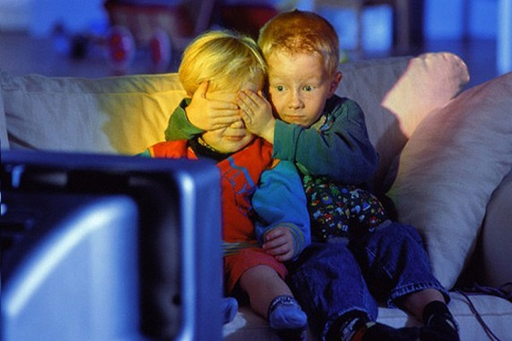

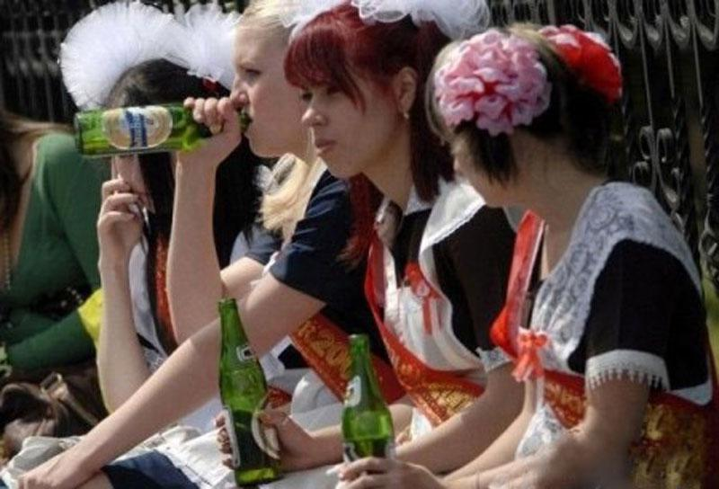


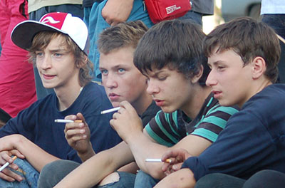

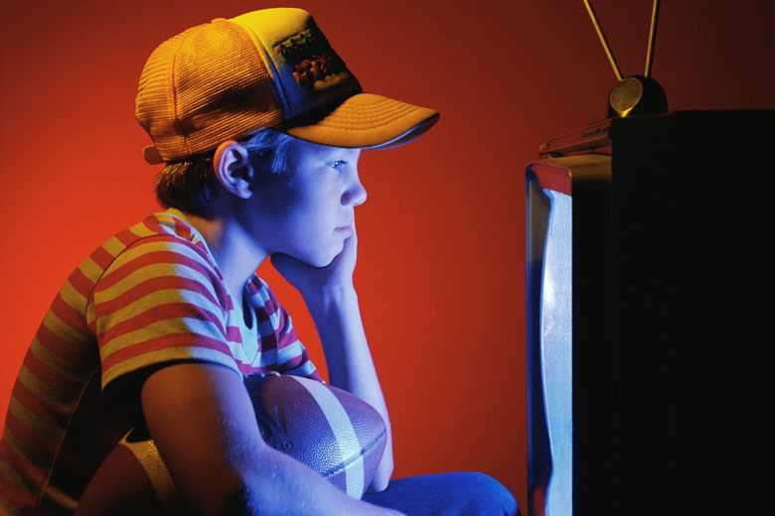


Slide 3
Во избежание негативного воздействия компьютера на ребёнка
1. Контролируйте время нахождения ребенка за компьютером: 5-6 лет – 20-30 минут, 7-9 лет – 60 минут. 10-12 лет – 2 часа, старше 12 лет – не более 4 часов в сутки с перерывами в 1.5 часа.
2. Проводите с ребенком как можно больше времени, занимаясь детским творчеством, таким как лепка, аппликация, рисование, развивающими играми.
3. Запишите его в спортивные секции, кружки, на тренировки.

Slide 4
4. Поощряйте общение вашего ребёнка со сверстниками.
5. Учите ребёнка наслаждаться природой. Как можно больше времени проводите с ним на улице. Играйте в подвижные игры.
6. Читайте книги. Пусть встреча с книжными героями станет для ребёнка более важной, чем встреча с телеперсонажами.

Slide 5
Примеры построения диалога с подростком:
Отец: ты когда-нибудь курила?
Дочь: М-м-м...
Отец: Я курил довольно много.
Дочь: Да?
Отец: Я думаю, что тратил почти все карманные деньги на сигареты.
Дочь: Хм...
Отец: Я не считал курение опасным. А как часто тебе приходилось курить?
Дочь: Мне? Один или два раза. Потому, что все это делали. Но мне не понравилось.
Отец: Я рад! Тут нечему нравиться.

Slide 6
Профилактика наркотической зависимости
1. Информационный метод
а) предоставление частичной информации о влиянии наркотических средств на организм человека
б) стратегия запугивания.
2. Метод включения подростка в социальную деятельность (помощь родителям по дому, на даче, занятия с младшими братьями и сестрами и т.д.)
3. Метод «эмоционального научения» – учить ребёнка управлять своими эмоциями.
4. Метод альтернативной деятельности: нахождение позитивного увлечения для ребёнка.
5. Пропаганда здорового образа жизни: занятия спортом, активный досуг, соблюдение режима дня.

Slide 7
Семья – это счастье, любовь и удача!
Подарки, покупки, приятные траты.
Семья – это праздник, семейные даты.
Рождение детей, первый шаг, первый лепет.
Мечты о хорошем, волнение, трепет.
Семья – это труд, друг о друге забота.
Семья – это много домашней работы.
Семья – это важно! Семья – это сложно!
Но счастливо жить одному невозможно!
Всегда будем вместе любовь мы беречь,
Обиды и ссоры - подальше от дома.
Хочу, чтоб про вас говорили друзья:
«Какая хорошая Ваша семья!»

Slide 8




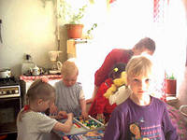


Спасибо за внимание!

